Slide 1
Quadroople
Проект мобильного приложения
Подготовили студенты группы ит-31:
Гудков Максим
Григорьев Александр
Имзалиев Тимур
Климов Валентин

Slide 2
Цель проекта
Создание мобильного приложения для прогулок, которое позволяет создавать и делиться интересными маршрутами по достопримечательностям города

Slide 3
Задачи проекта
Создание мобильного приложения
Создание серверной части (API)
Создание Web системы для администрирования
Подготовка документации

Slide 4
Команда проекта
Гудков Максим – Разработка Web системы для администрирования проекта, распределение тикетов
Григорьев Александр – Разработка мобильного приложения
Имзалиев Тимур – Разработка API
Климов Валентин – Деплой на сервер, создание документации

Slide 5
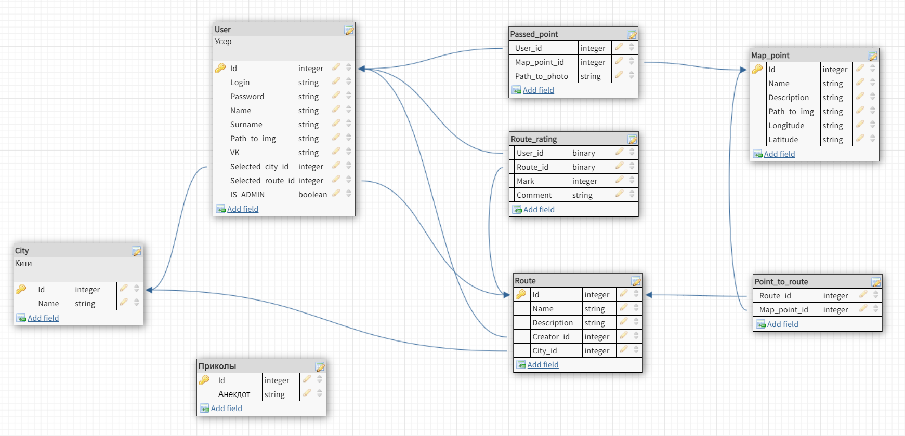
Этап проектирования

Slide 6
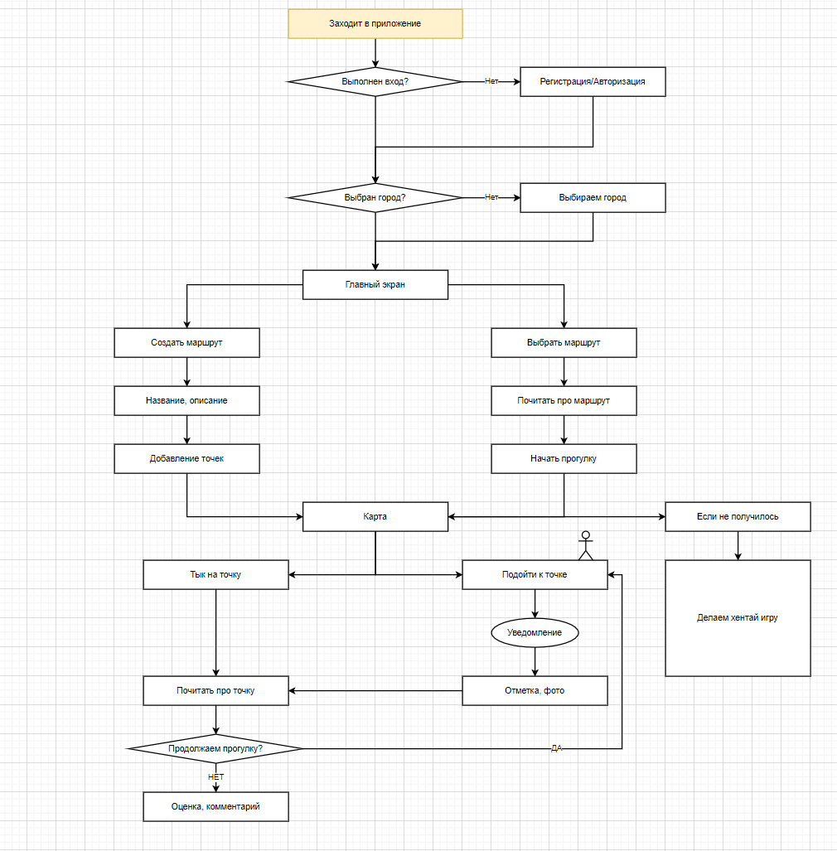
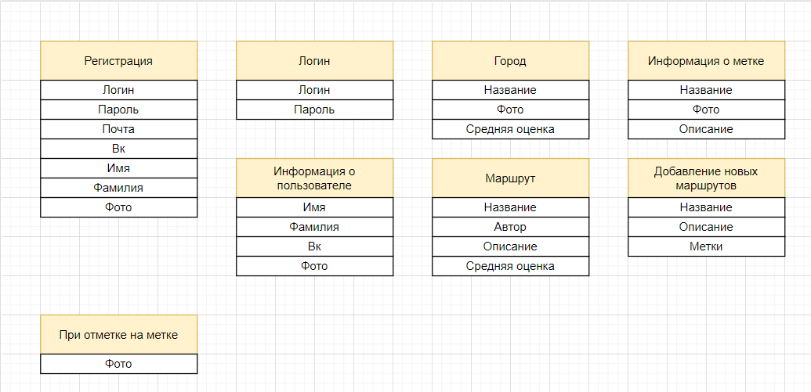
Этап проектирования

Slide 7
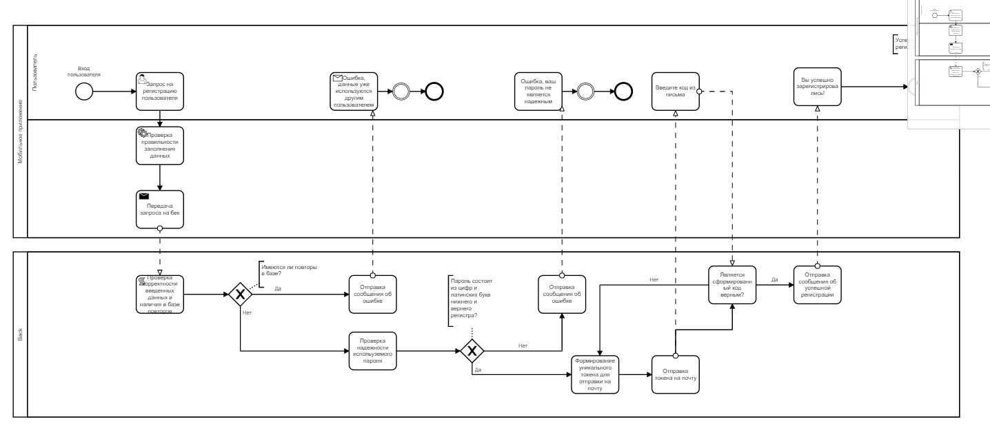
Документация
На всем этапе разработки проекта готовилась документация, на скриншоте представлена диаграмма в нотации .bpnm

Slide 8
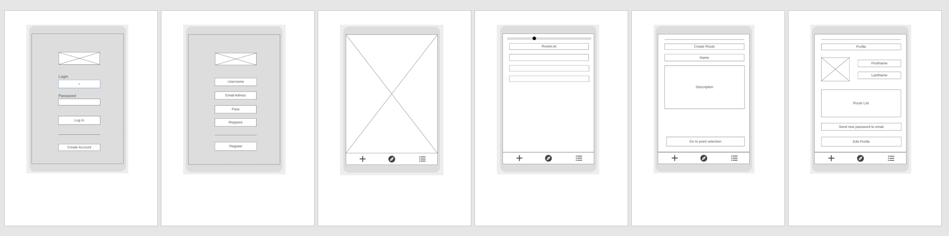
Прототипирование интерфейса
Одним из важных моментов в разработке является прототипирование интерфейса приложения, что было выполнено на первоначальном этапе подготовки

Slide 9
Система контроля версий
В качестве системы контроля версий участниками проекта использовался Git. Структурно приложение было разбито на 3 главные составляющие:
- Андроид приложение
- API
- Web система администрирования
Для каждой из этих частей был создан отдельный репозиторий на GitHub.

Slide 10
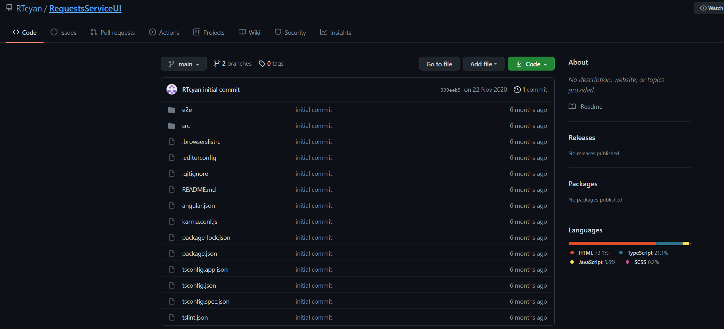
WEb

Slide 11
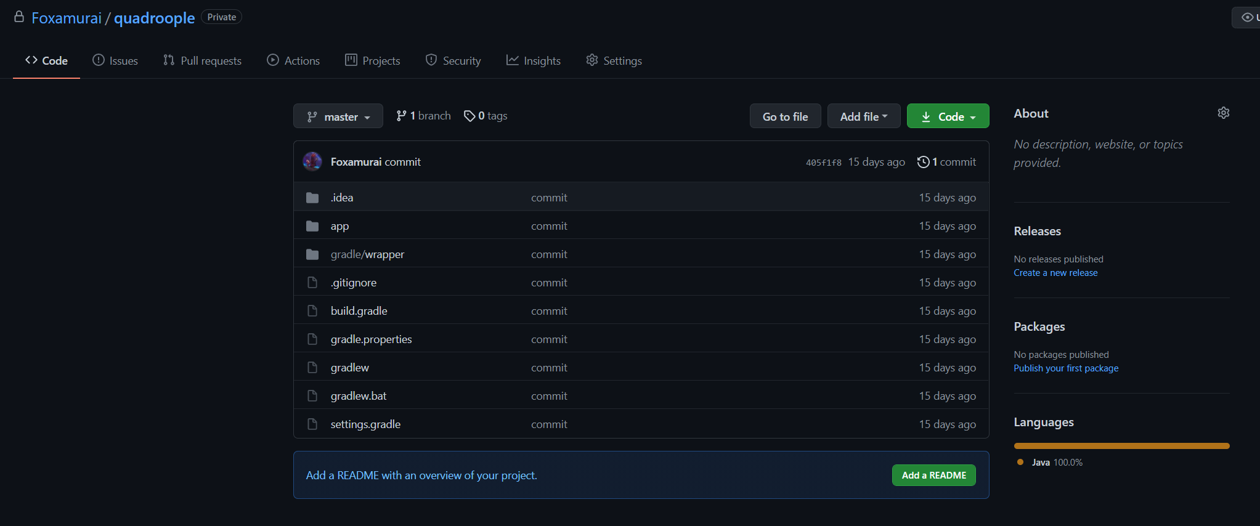
Android

Slide 12
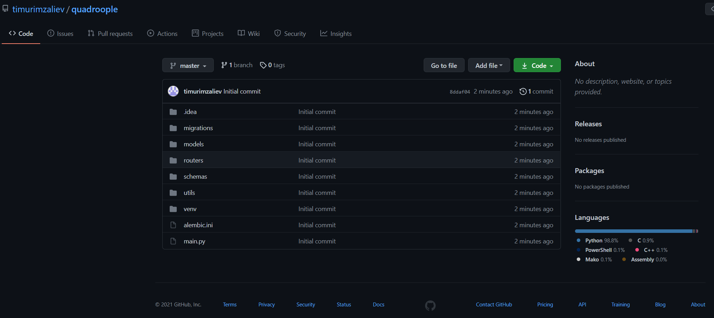
APi

Slide 13
Система управления проектами
В качестве системы управления проектом нашей командой был выбран ProjectCloud.
Основным инструментом для отслеживания процесса разработки стала Kanban Доска, на которой отображались задачи для каждого из членов команды.

Slide 14
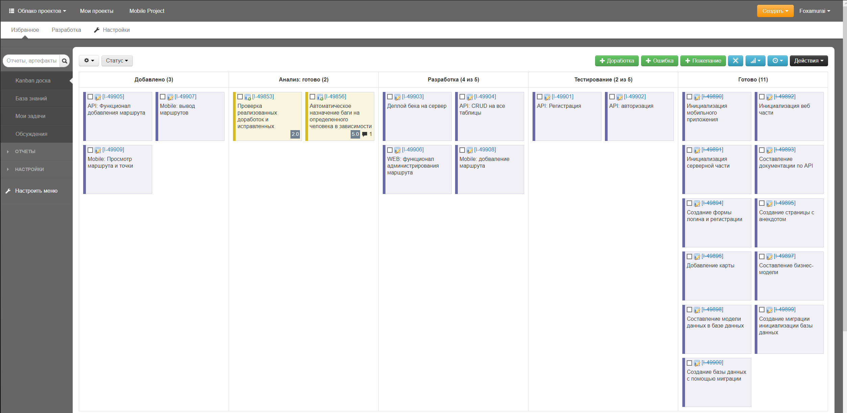
Kanban Доска

Slide 15



Деплой на сервер
Сервер разворачивался на системе Ubuntu 20.04
В качестве платформы для бекэнда использовался Python 3.9
СУБД PostgreSQL 13.2

Slide 16
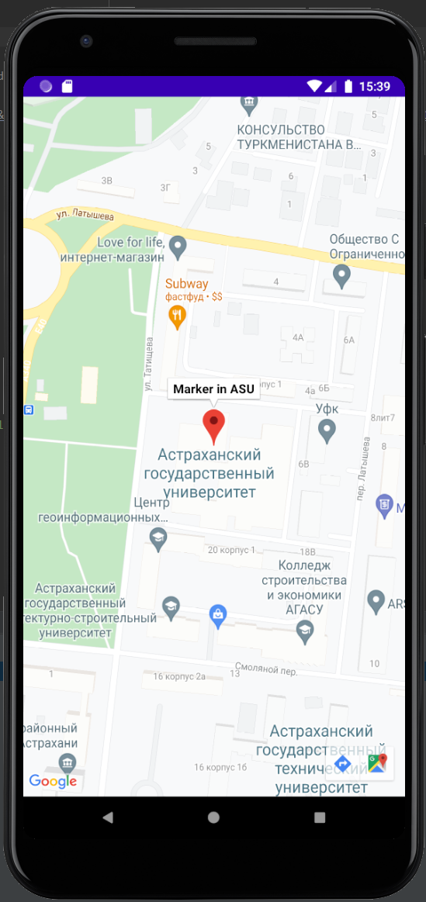
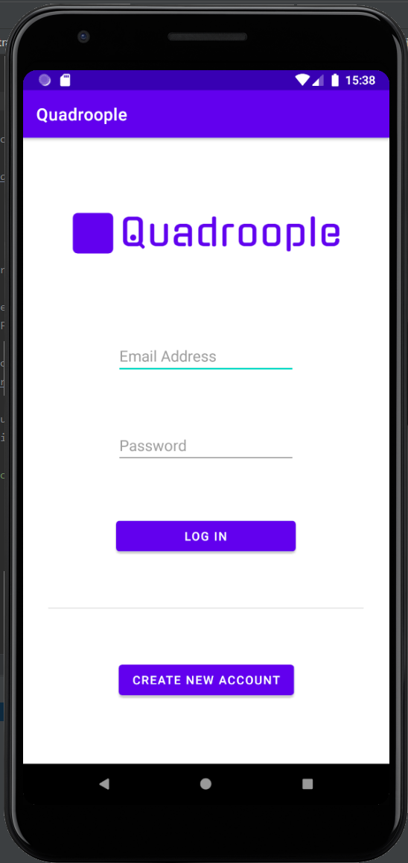
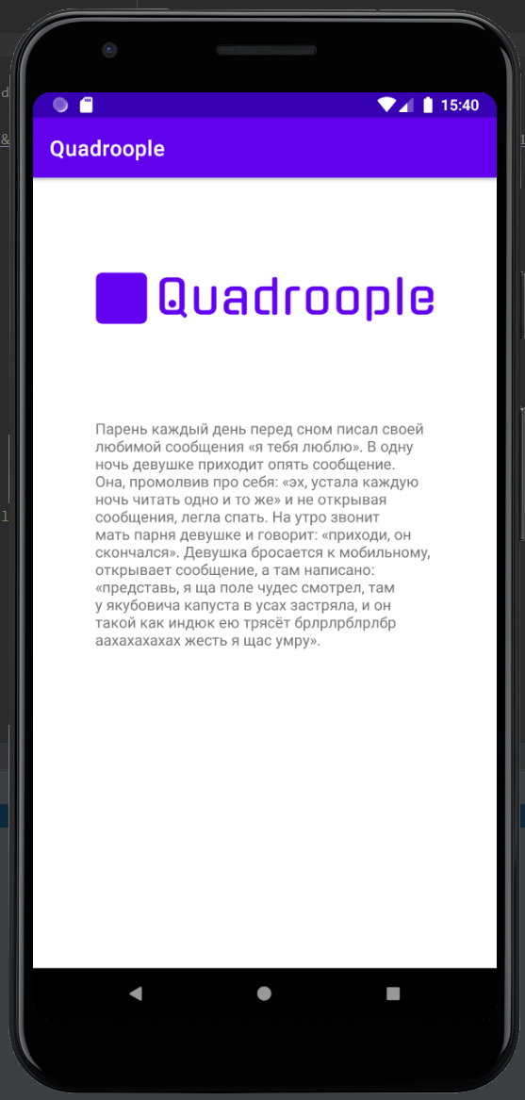
Скриншоты приложения

Slide 17
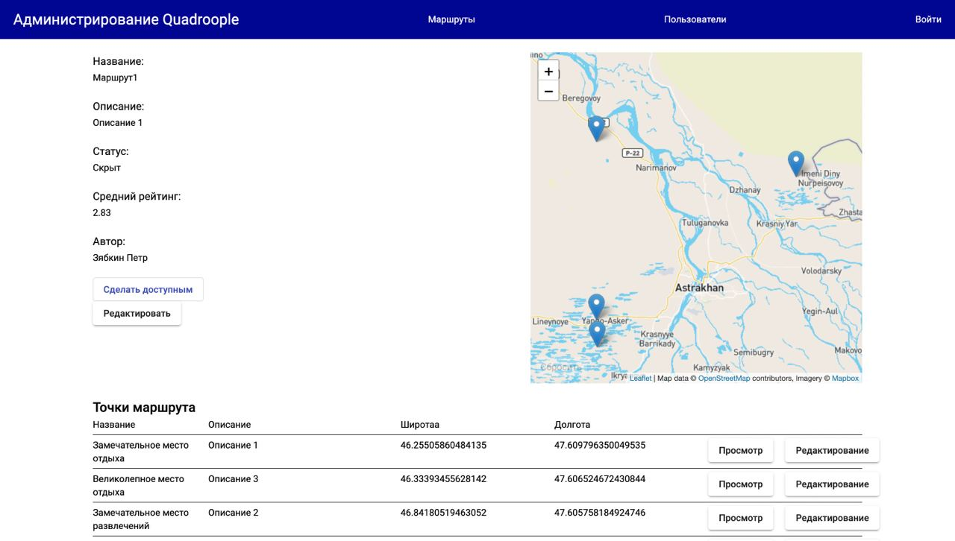
Веб-система для администрирования

Slide 18
Quadroople
Проект мобильного приложения
Подготовили студенты группы ит-31:
Гудков Максим
Григорьев Александр
Имзалиев Тимур
Климов Валентин

